Slide 1



Slide 2



Workshop “Einladend sein”

Slide 3

Der Back to church Sunday in Großbritannien
Gemeinsam beworbener Gottesdienst im September
Beginn 2002 in Manchester. In wenigen Jahren von einem Bistum auf fast alle übergesprungen: Gemeinsamer Termin, Motivation zum Einladen, schöne Gestaltung, Gastfreundschaft, neue Kontakte ...
Kernidee: Gottesdienst-Teilnehmer laden andere zum Gottesdienst ein, weil sie ihnen diese schöne Erfahrung gönnen
Teilnahme steigt deutlich: 2011 ca. 77.000 Menschen zusätzlich in Gottesdiensten
Nach zehn Jahren (2014): Ausweitung auf jährlich fünf Zeiträume
Inviting someone you know to something you love

Slide 4
Gottesdienst erleben in Deutschland
Es ist ein Projekt aus Gemeinden für Gemeinden: Wertschätzung des Bestehenden + Entlastung
Mögliche missionarische Breiten- und Tiefenwirkung mit Gottesdienst als zentralem Angebot des christlichen Glaubens.
Verknüpfung von Neugier auf Liturgie, Musik, Verkündigung und Begegnung mit der Glaubwürdigkeit persönlicher Beziehungen.
Wechselseitige Entlastung der Region in Vorbereitung, Bewerbung, Auswertung.
Eine Marke, verschiedene Titel und Zeiten

Slide 5
Gottesdienst erleben - Pilotregionen
Region Iller im Dekanatsbezirk Neu-Ulm (Bayern): Projekt durchgeführt am 17.4.2016, Motto: Back to church
Gemeinde Katharina-von-Bora Coburg (Bayern): Geplanter Termin Sonntag, 18.September, Motto: Back to church
Dekanat Wiesbaden (Hessen-Nassau): Geplanter Termin 9.10.2016, Motto: Spürbar Sonntag
Dekanatsbezirk Windsbach (Mittelfranken, Bayern): Geplanter Termin Sonntag, 23. Oktober 2016.
Dekanatsbezirk Schweinfurt (Unterfranken, Bayern): Geplanter Termin ist 2. Advent 2016
Kirchenkreis Friesland-Wilhelmshaven (Oldenburg): Geplanter Termin 5. Februar 2017. Motto: „Reinschnuppern“
Dekanat Bergstraße (Hessen-Nassau): Geplanter Termin 26.03.2017. Motto: „Frühlingserwachen“.
Dekanat Emmendingen (Baden): Geplanter Termin Frühjahr 2018.

Slide 6
Gottesdienst erleben – Einladend sein
Hier kommt der Clip mit M. Harvey hin
Bitte einbinden über:
Einfügen -> Video -> Video auf meinem Computer
Löschen Sie anschließend den Text in diesem Rahmen.

Slide 7

Gottesdienst erleben – Einladend sein
Gruppe 1
Gruppe 2
Du bist herzlich eingeladen
Was würden Sie tun, damit sich Ihre Gäste bei Ihnen zuhause wohlfühlen können?
Was würden Sie tun, damit sich Ihre Gäste bei Ihnen zuhause möglichst unwohl fühlen?

Slide 8
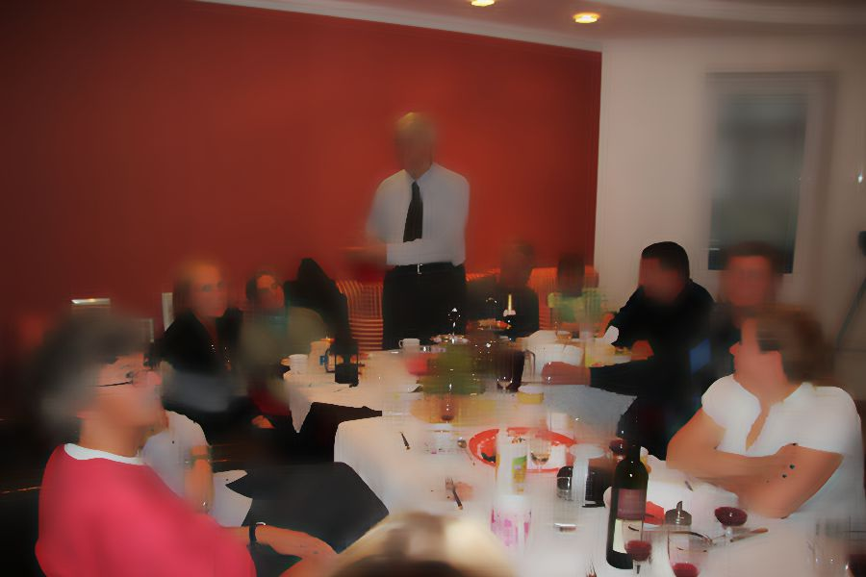
Gottesdienst erleben – Einladend sein

Slide 9
Gottesdienst erleben – Einladend sein
Jesus sprach aber auch zu dem, der ihn eingeladen hatte: Wenn du ein Mittags- oder Abendmahl machst, so lade weder deine Freunde noch deine Brüder noch deine Verwandten noch reiche Nachbarn ein, damit sie dich nicht etwa wieder einladen und dir vergolten wird.
Sondern wenn du ein Mahl machst, so lade Arme, Verkrüppelte, Lahme und Blinde ein,
dann wirst du selig sein, denn sie haben nichts, um es dir zu vergelten; es wird dir aber vergolten werden bei der Auferstehung der Gerechten.
(Luk. 14, 12-14)

Slide 10
Gottesdienst erleben – Einladend sein
Bibelgespräch
Lesen Sie den Text mehrfach durch.
Nehmen Sie sich einige Minuten Zeit, den Text in sich wirken zu lassen.
Unterstreichen Sie für Sie wichtige Begriffe oder Gedanken.
Stellen Sie sich gegenseitig die unterstrichenen Begriffe oder Gedanken vor.
Kommen Sie darüber ins Gespräch.
Diskutieren Sie Jesu Verständnis von „Einladend sein“

Slide 11
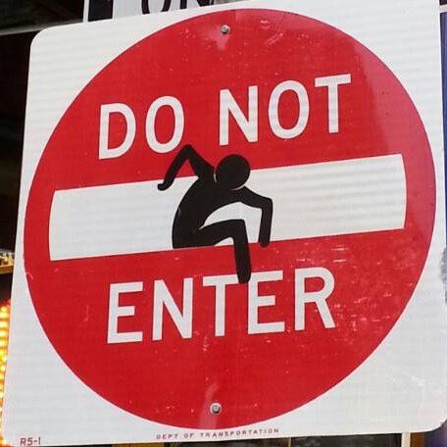
Gottesdienst erleben – Einladend sein
Gruppenarbeit:
Was hält Menschen in
Ihrer Gemeinde davon ab,
andere zum Gottesdienst
einzuladen?

Slide 12

Gottesdienst erleben – Einladend sein
Gruppenarbeit:
Was tun, damit sich was ändert?
Was kann initiiert werden?
Was kann entwickelt werden?
Wie können erste Schritte aussehen?

